Slide 1
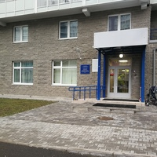
МУНИЦИПАЛЬНОЕ ДОШКОЛЬНОЕ ОБРАЗОВАТЕЛЬНОЕ БЮДЖЕТНОЕ УЧРЕЖДЕНИЕ «МУРИНСКИЙ ДСКВ №3»
(МДОБУ «Муринский ДСКВ №3»)
ИТОГОВЫЕ МЕРОПРИЯТИЯ
ЗА СЕНТЯБРЬ МЕСЯЦ
г. МУРИНО
2021 год

Slide 2
1 сентября в нашем саду прошел праздник «Путешествие в страну Знаний»
Удивительный и прекрасный праздник День знаний в детском саду, возможно, не такой торжественный и волнительный, как в школе, но от этого не менее важный. Начинается новая полоса в их жизни: занятия, беседы, праздники, помогающие лучше познать окружающий мир, чему-то научиться, узнать себя, определить свои интересы. В этот день для воспитанников детского сада педагоги устроили настоящий праздник. С Днём знаний воспитанников детского сада пришли поздравить сказочные персонажи! Дети вместе с гостями праздника участвовали в конкурсах, играх-соревнованиях, разгадывали загадки, пели песни, много шутили и смеялись. Этот день открыл новый учебный год!

Slide 3
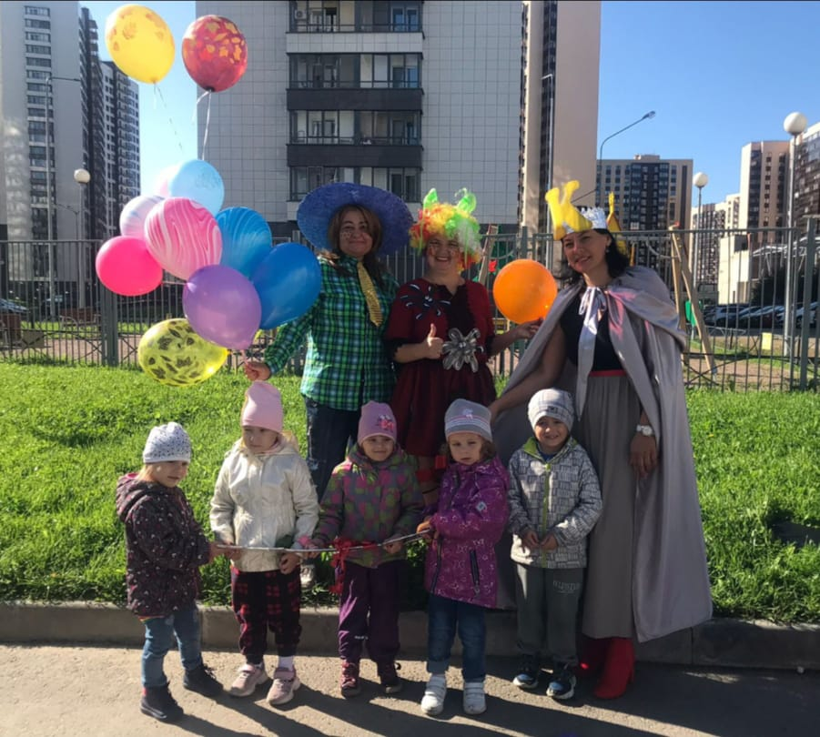
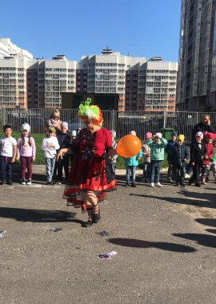
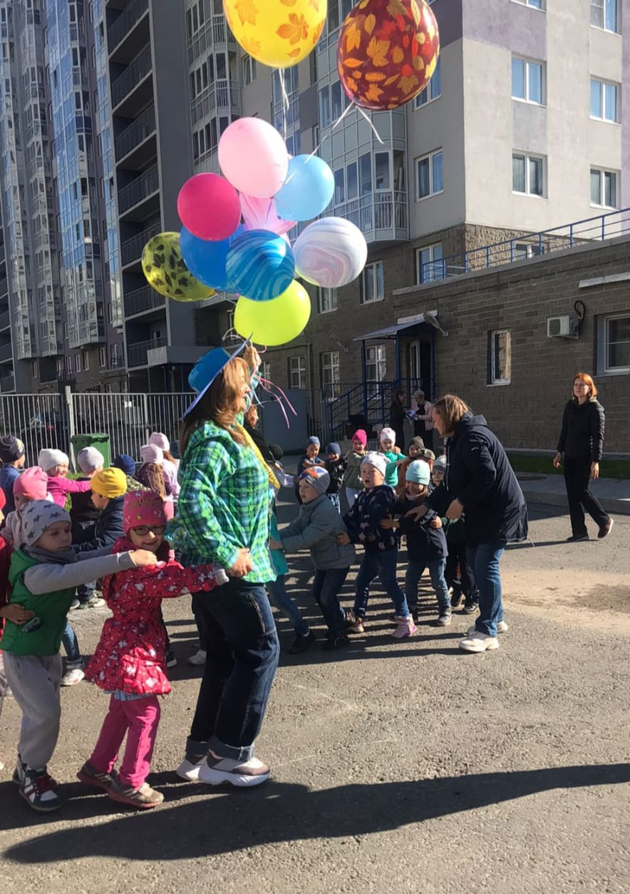
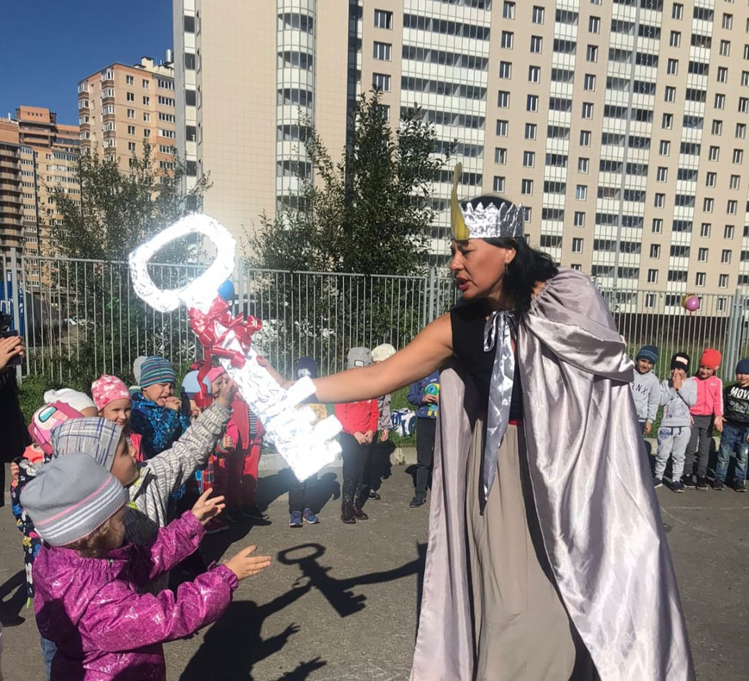

Slide 4
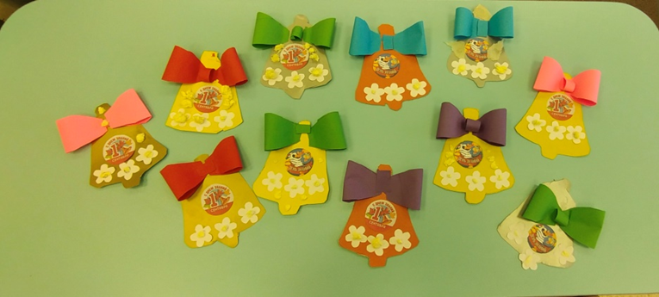
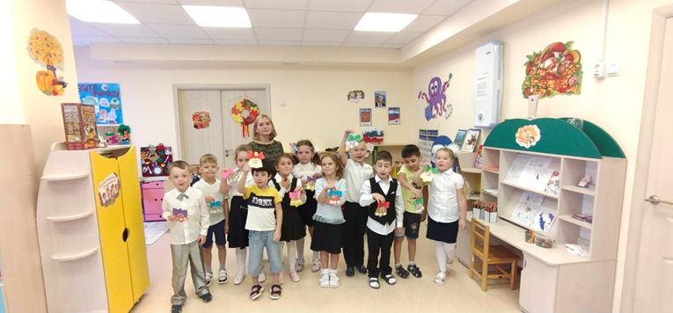
1 сентября, в группе «Осьминожки», с целью обучения детей по изготовлению поделок из бумаги, прошел мастер-класс «Звон 1 сентября», в ходе которого ребята изготовили открытку «Колокольчик». Мастер-класс сочетал в себе показ двух техник исполнения аппликаций: комкование и объемную аппликацию. Дети продемонстрировали свои навыки вырезания, аккуратности и самостоятельности в работе. Изготовленная открытка стала для ребят символом начала учебного года в саду.

Slide 5
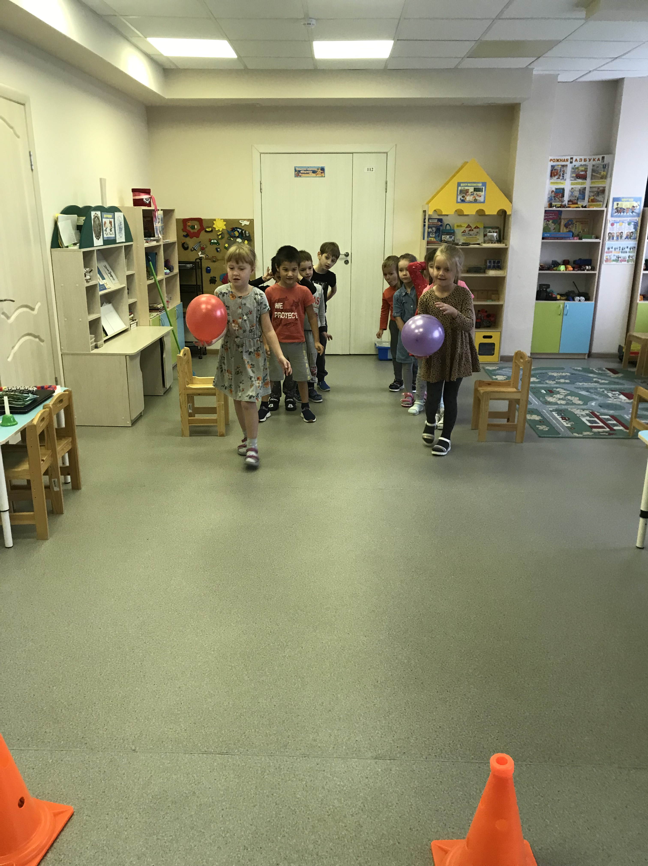
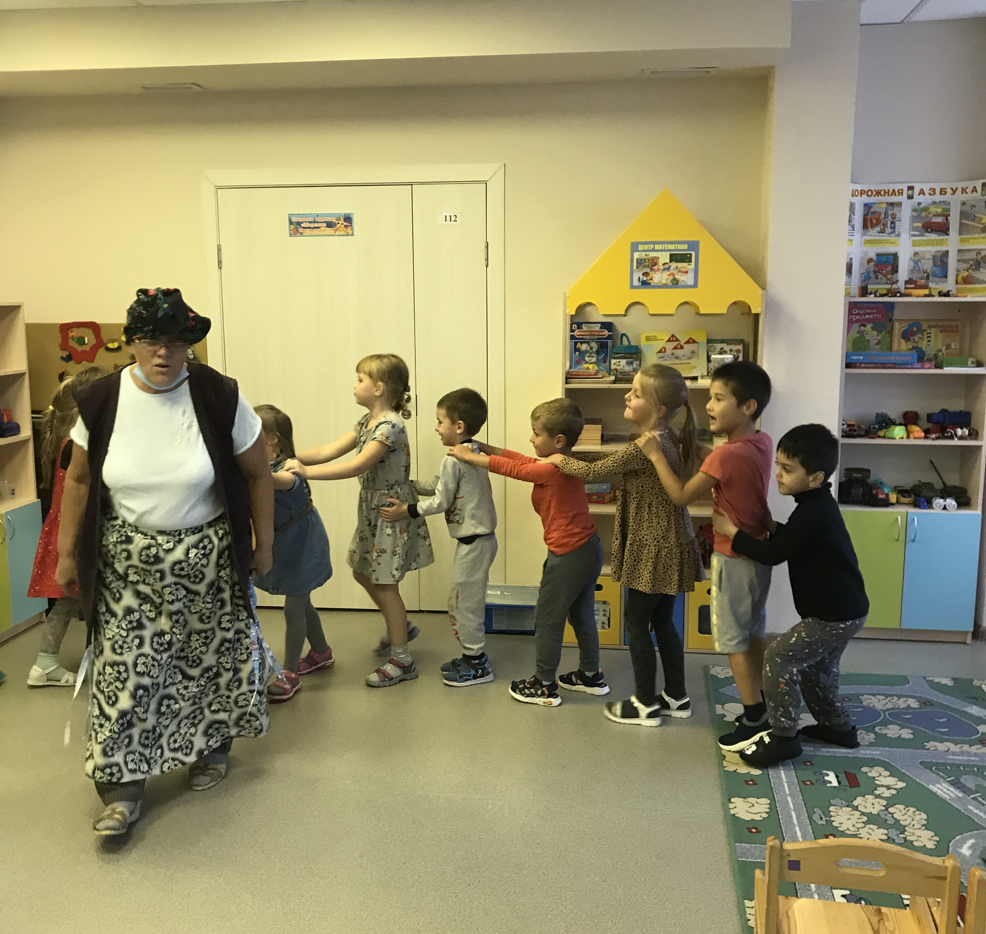
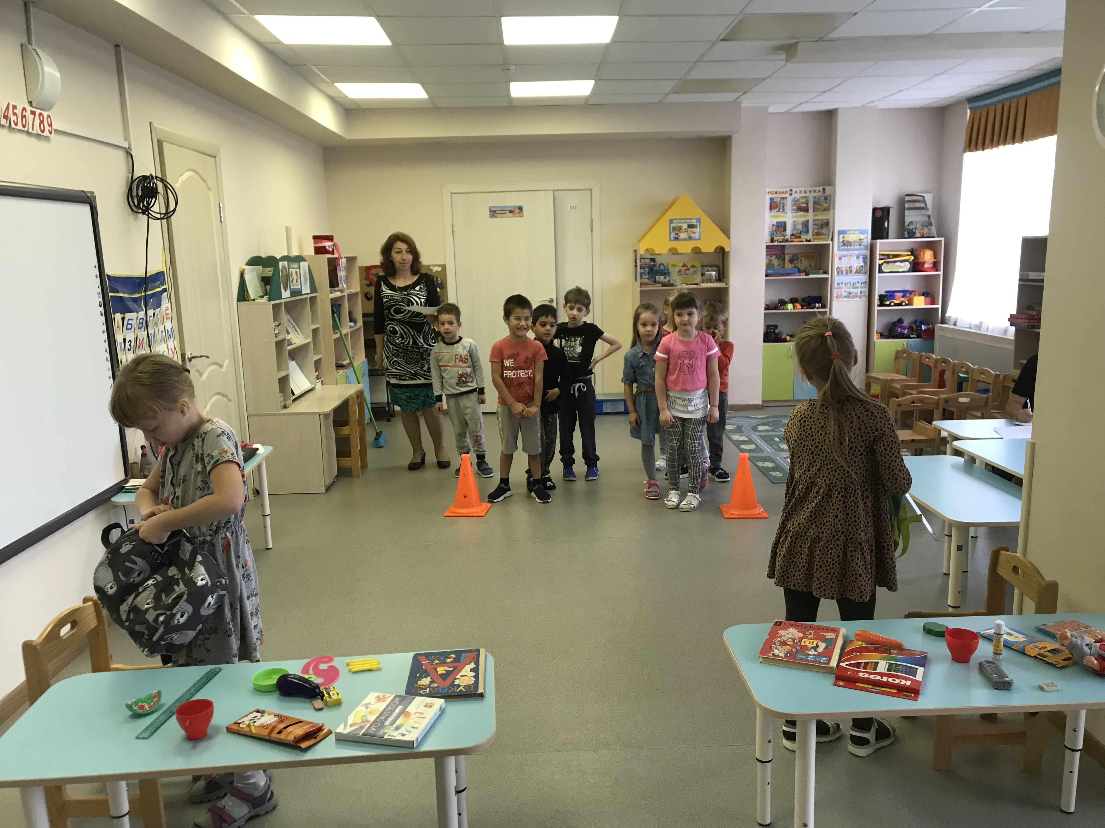
3 сентября в группе «Морские звёздочки» прошло развлечение «День знаний».
В ходе мероприятия дети разгадывали загадки «бабки Ёжки», приняли участие в играх: «Перенеси пятерку» (игра с шариками), «Собери портфель» и т. д.
Во время проведения игр дети стремились не только выиграть, но и помогали друг другу и другой команде. Игры прошли весело, задорно и увлекательно. Команды остались довольны своими результатами: Победила дружба!

Slide 6
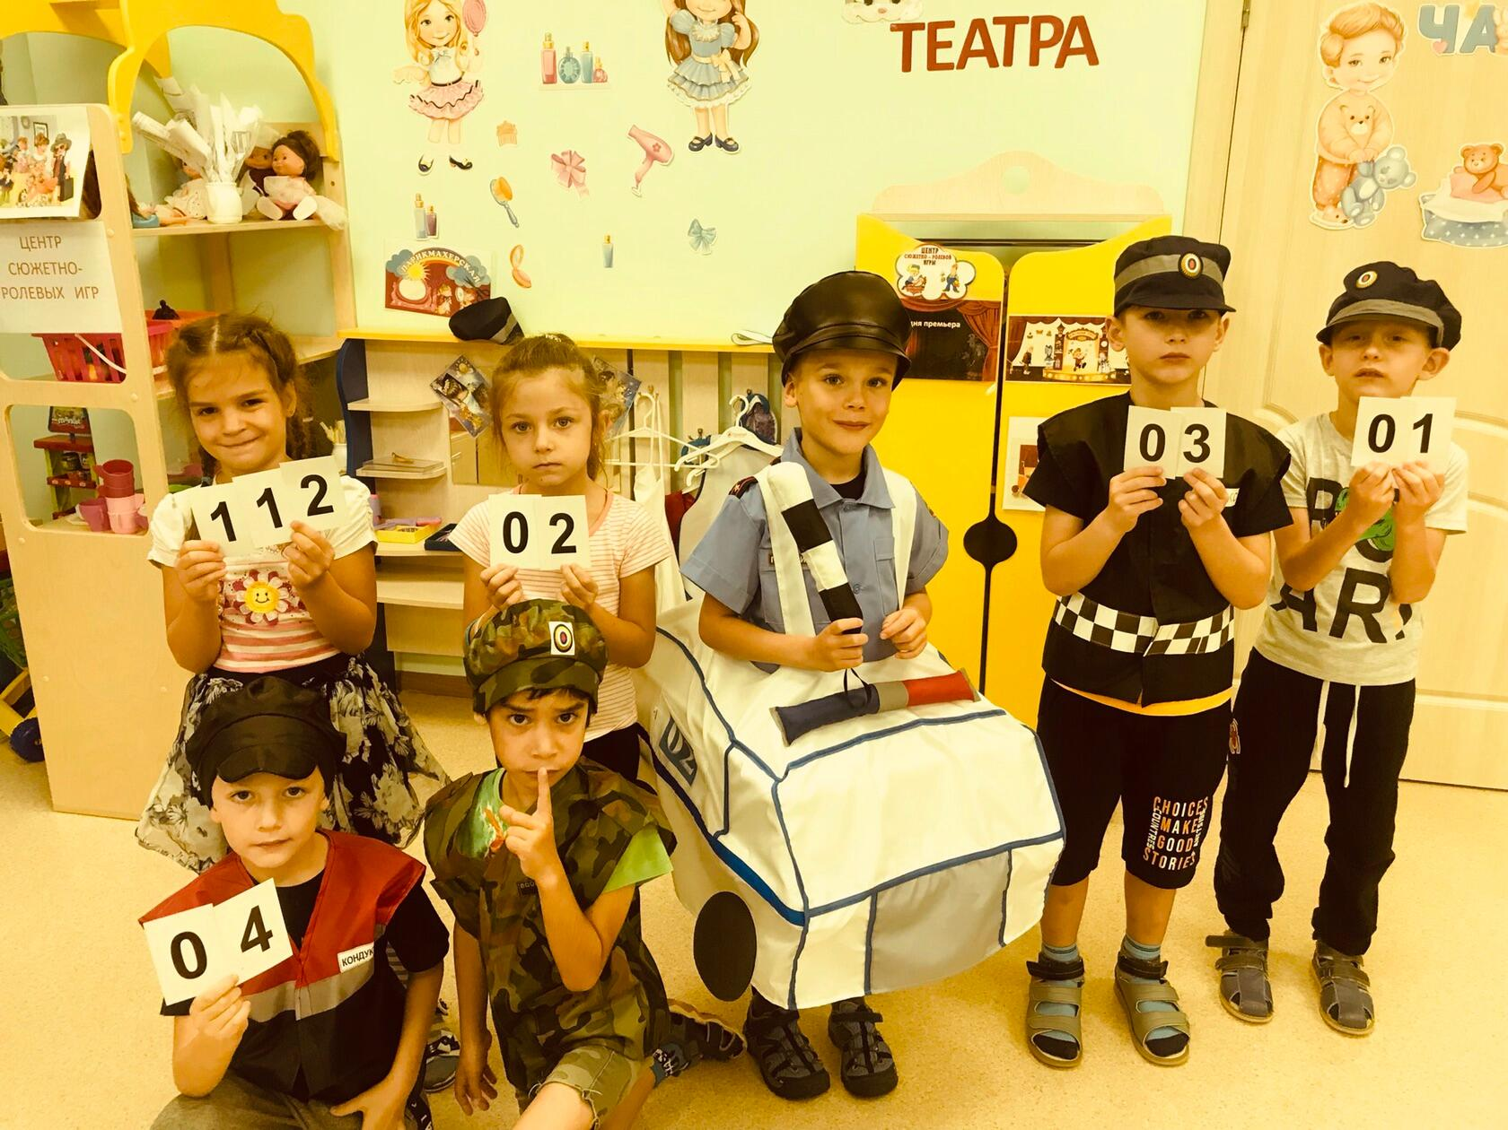
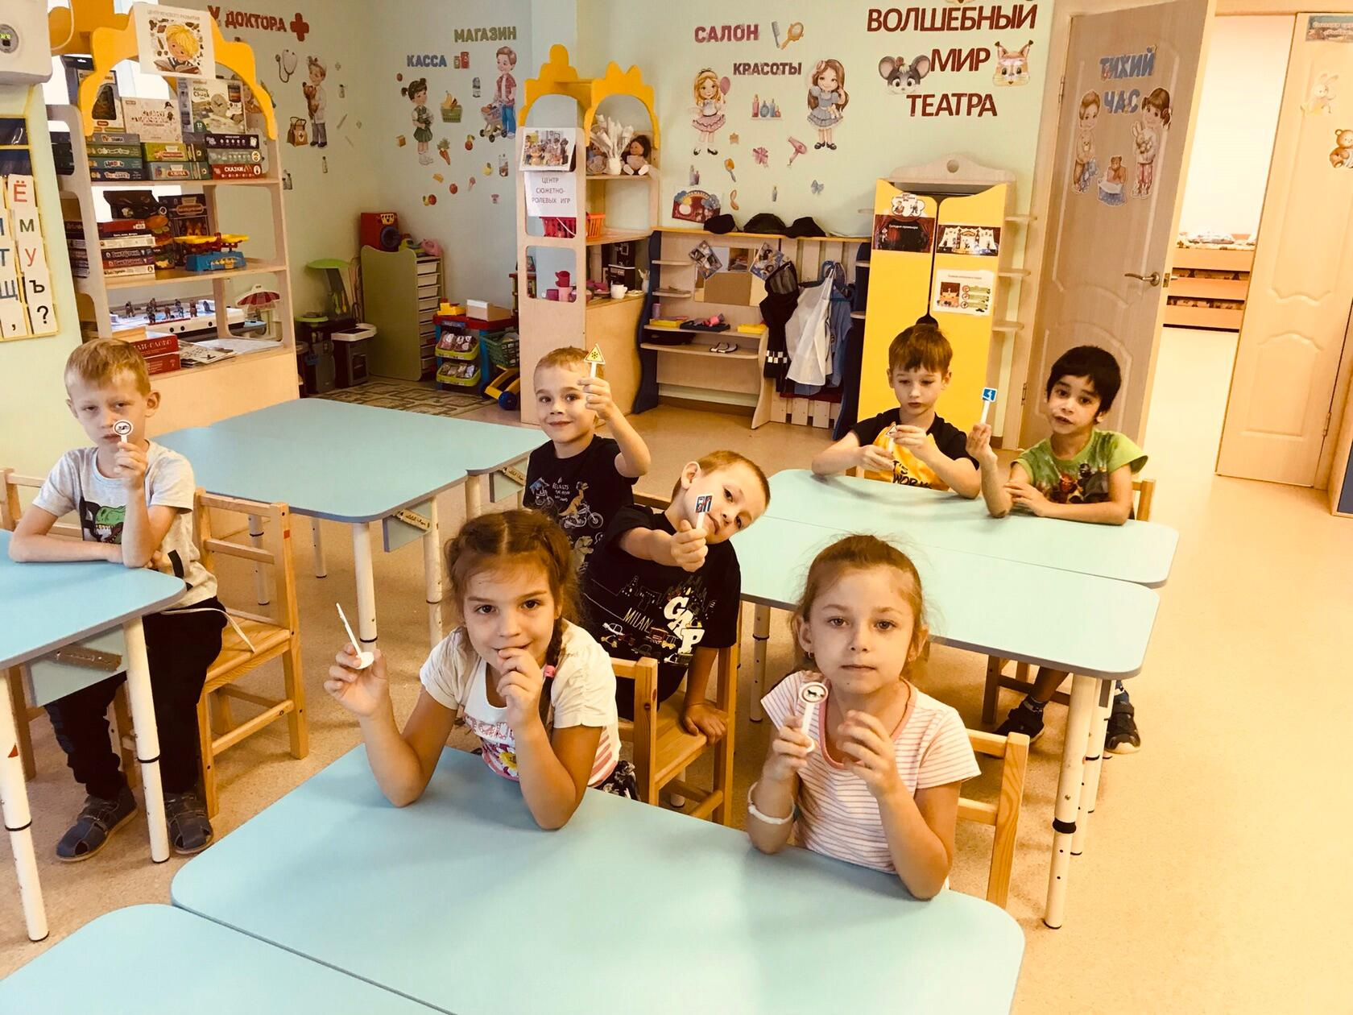
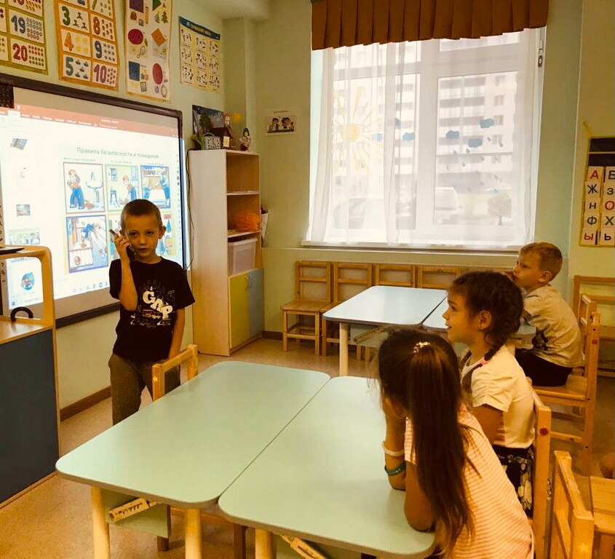
7 сентября в группе «Рыбки» была проведена викторина «Мы в беду не попадем!». В ходе мероприятия дети отвечали на вопросы: какая опасность может подстерегать их на улице, дома, при использовании электрических приборов? Принимали участие в играх: «Опасно –неопасно», «Можно- нельзя», «Выручи друга в беде». Моделировали опасные ситуации и учились их правильно разрешать. Также определяли какую службу спасения вызвать в различных ситуациях и учились правильно вызывать службу спасения.

Slide 7
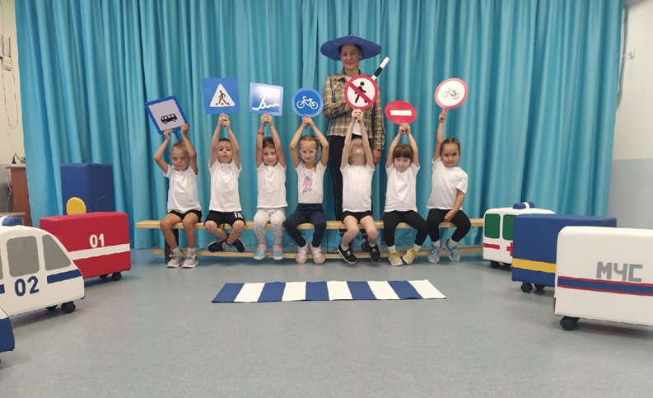
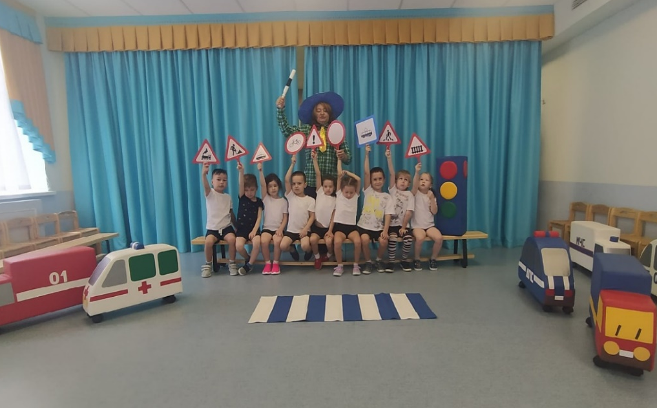
В нашем саду в начале сентября прошла Неделя безопасности
Ребята посетили физкультурно-музыкальное развлечение "Путешествие в страну дорожных знаков". Они отправились в путешествие с героями, которых научили дружить с ПДД. Вспомнили о том, что на дороге у пешехода есть помощники-пешеходные переходы (наземные, подземные и надземные), дорожные знаки, светофоры. Дети также рассказали героям о важности соблюдения правил дорожного движения. Научили правильно использовать пешеходные переходы, читать дорожные знаки. Правила дорожного движения были усвоены нашими ребятами на «отлично»!.
«ЖЕМЧУЖЕНКИ»
«ДЕЛЬФИНЧИКИ»

Slide 8
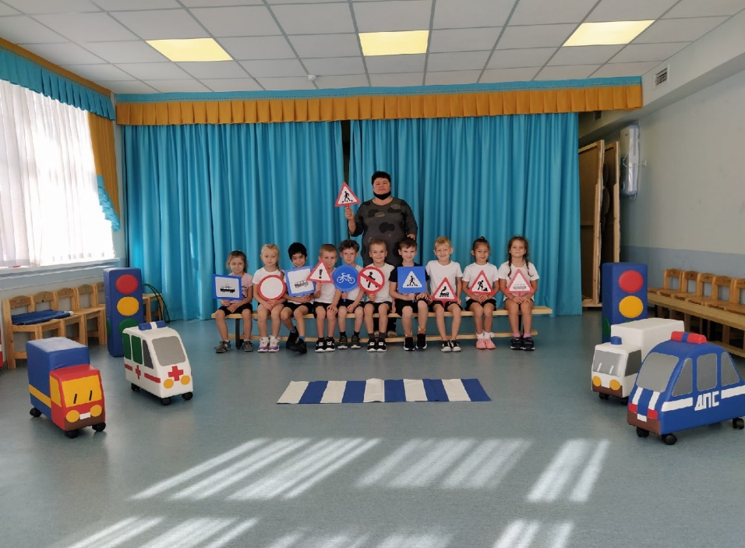
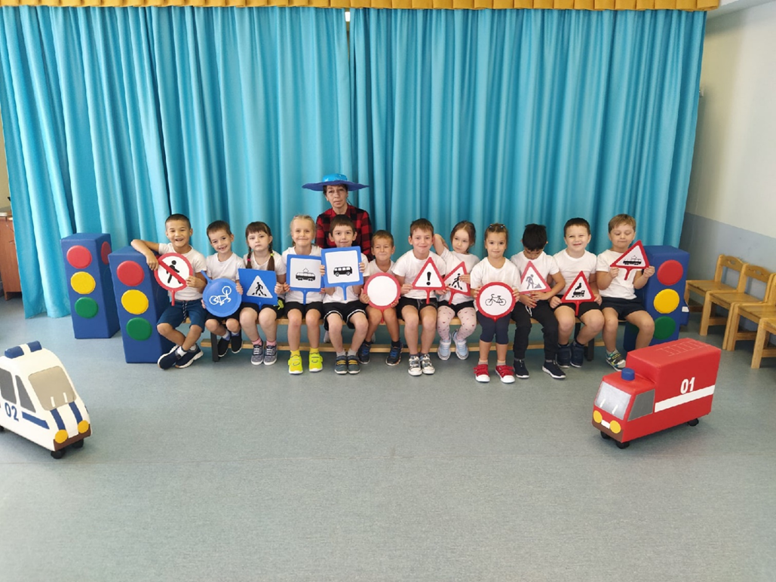
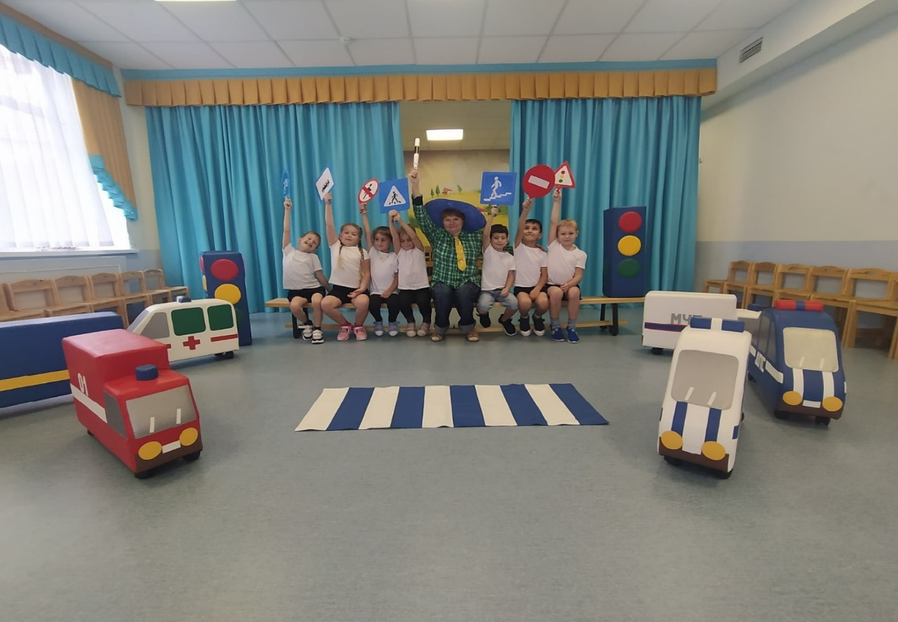
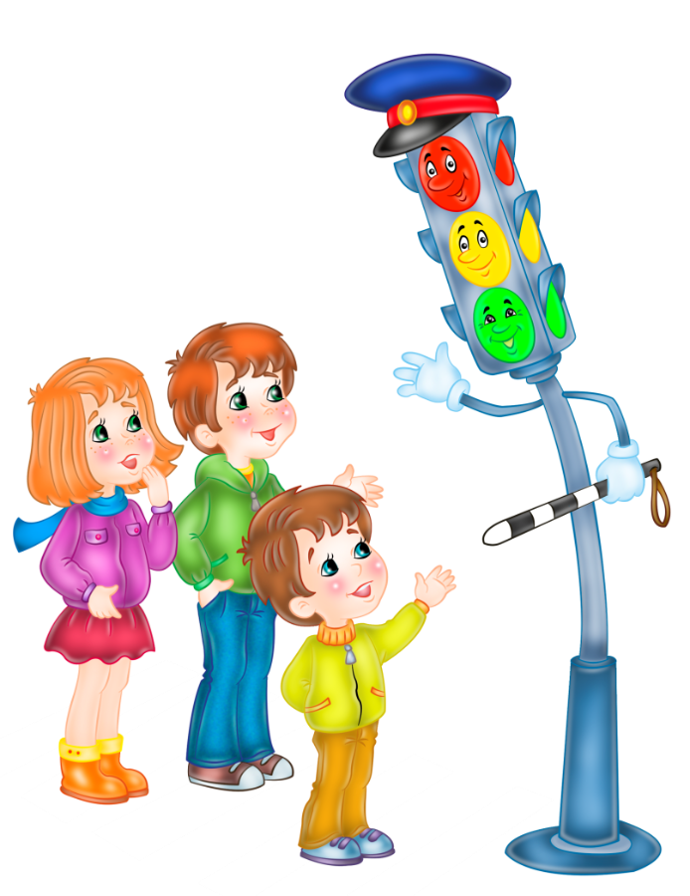
«РЫБКИ»
«МОРСКИЕ ЗВЁЗДОЧКИ»
«ОСЬМИНОЖКИ»

Slide 9
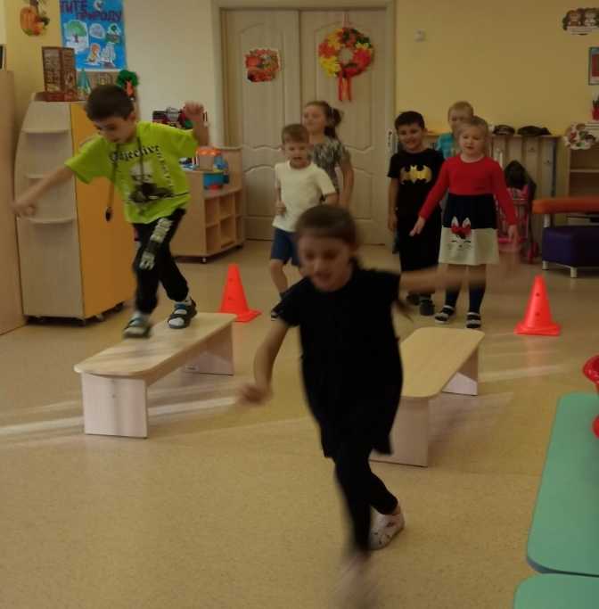
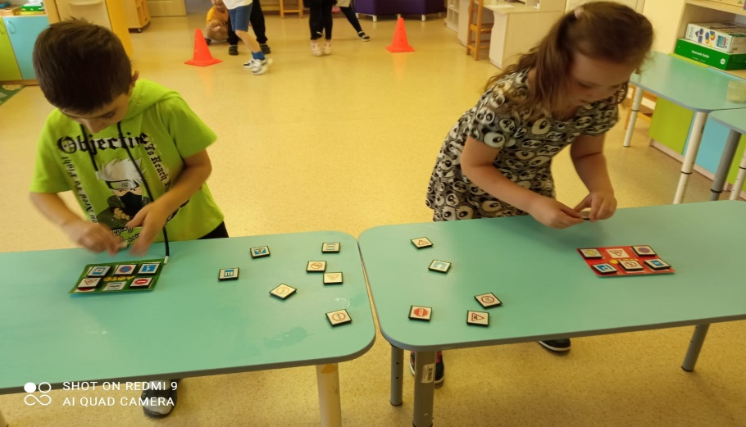
10 сентября в группе «Осьминожки» прошло развлечение по ПДД:
«Детям знать положено правила дорожные!»
К детям приходил сказочный персонаж «Бабушка-яга». Ребята помогли ей выучить правила дорожного движения; поиграли в игру «Соберемся мы в кружок» - где необходимо было запомнить знаки дорожного движения, а также ребята разгадывали загадки о наземном транспорте; прошли эстафеты: «Водители», «Собери аптечку», «Заправь автомобиль», «Наземный переход». Данные игры направлены на развитие внимательности, ловкости и быстроты. С особым интересом дети играли в игру на внимание «Веселый светофор». Мы весело и с пользой провели время!

Slide 10
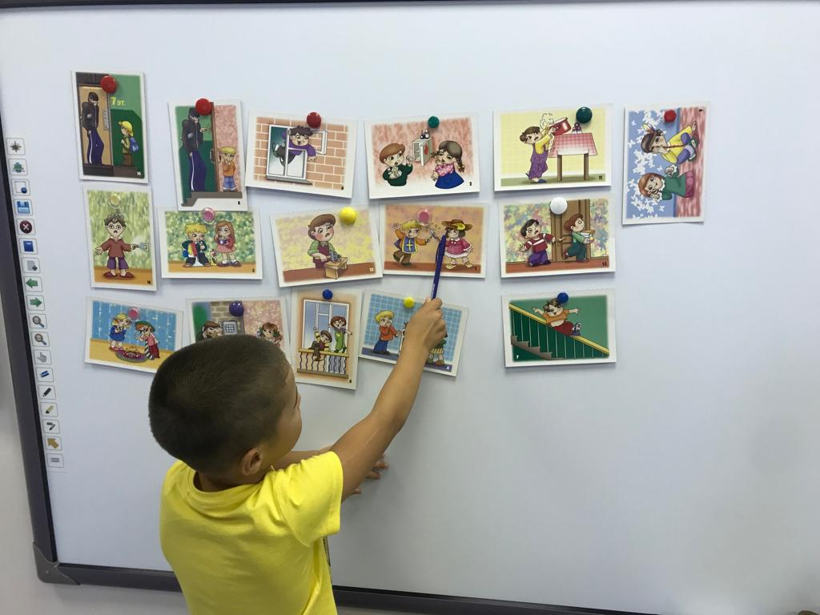
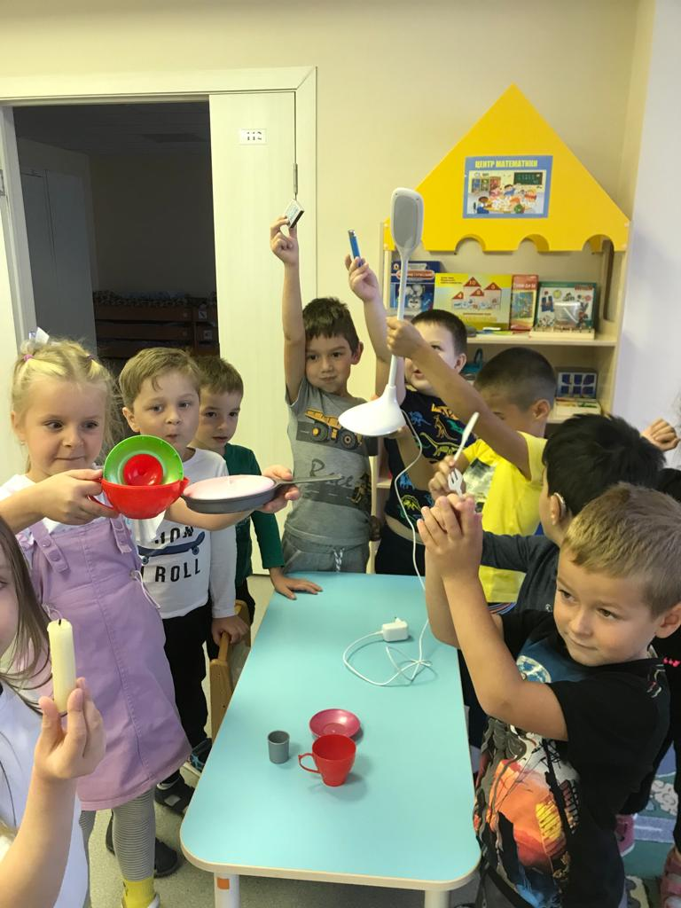
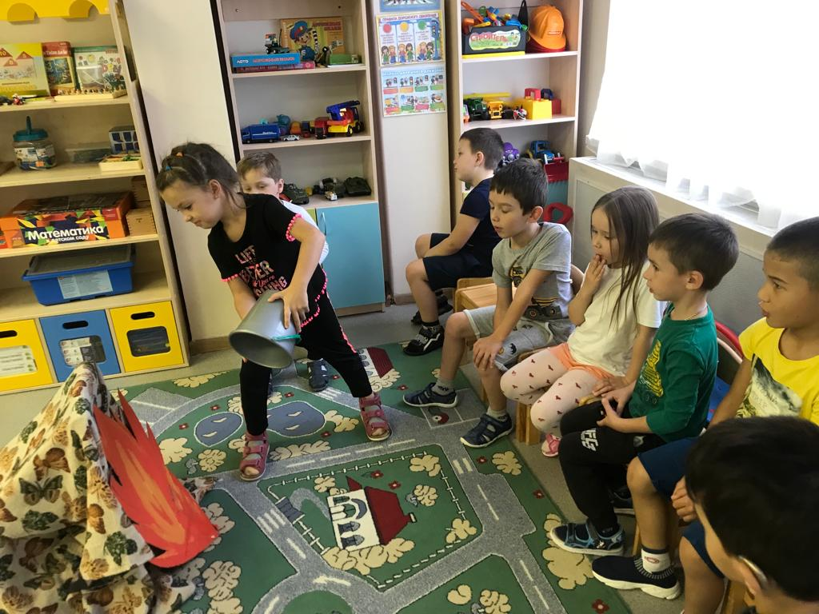
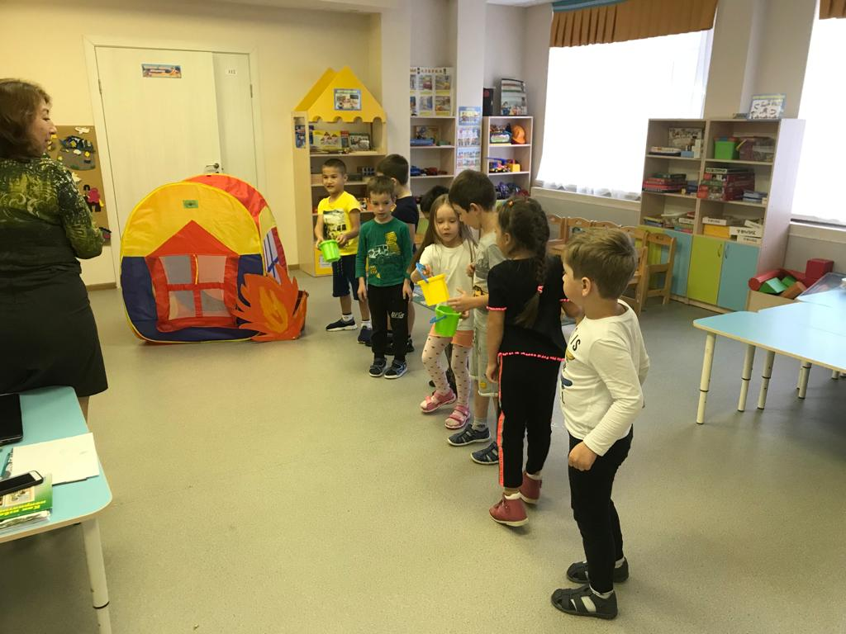
10 сентября в группе «Морские звездочки», с целью закрепления знаний о правилах безопасности, прошло мероприятие: «Безопасность собственной жизнедеятельности». Дети приняли активное участие в играх: «Опасные предметы», «Юные пожарные», «Пожар». Разыграли мини инсценировку «Новый телефон». Также ребята поучаствовали в викторине «Что бы это значило?», где им нужно было объяснить ситуацию по выбору.
Дети были жизнерадостными, активными участниками всех мероприятий, демонстрировали знания о правилах безопасности и поведении в различных ситуациях. Все игры прошли задорно и жизнерадостно!

Slide 11
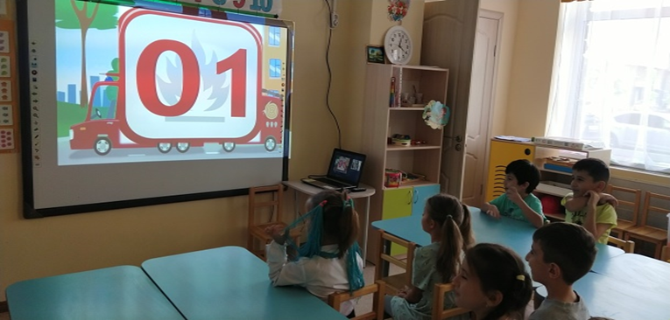
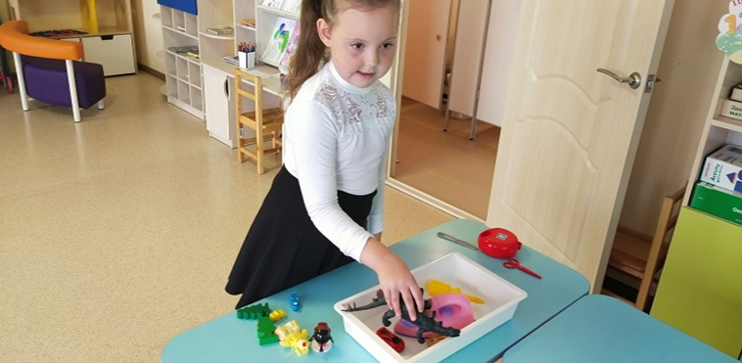
13 сентября в группе «Осьминожки», с целью закрепления знаний о правилах безопасного поведения при пожаре, дома, на детских площадках и на улице города, прошло познавательное развлечение «Знатоки безопасности», в ходе которого проводились дидактические и словесные игры. Во время игры - «Что возьму я поиграть» дети демонстрировали знания о том, какими предметами в доме безопасно играть. В эстафете - «Окажи первую помощь» ребята демонстрировали не только знания об оказании первой помощи, но и о правильном наложении повязки на рану. Ребята поддерживали товарищей по команде, играли весело и задорно.

Slide 12
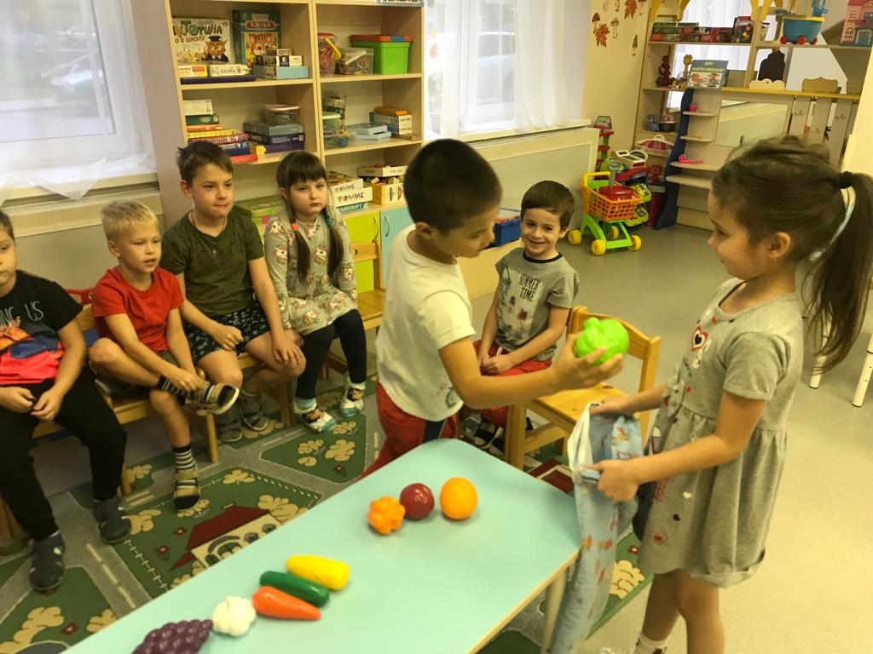
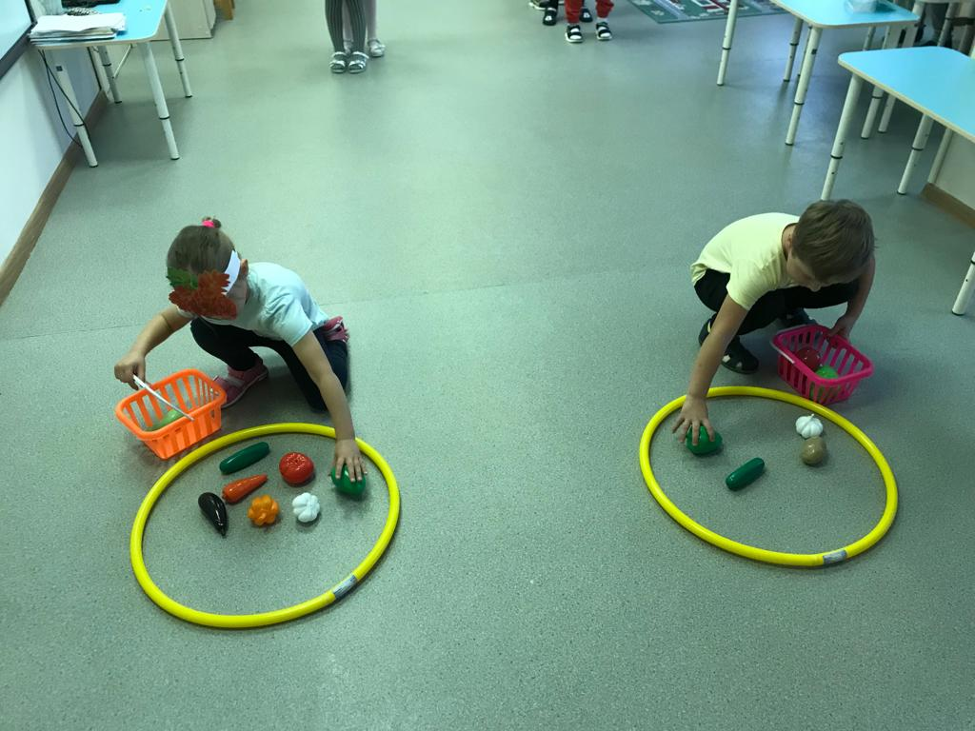
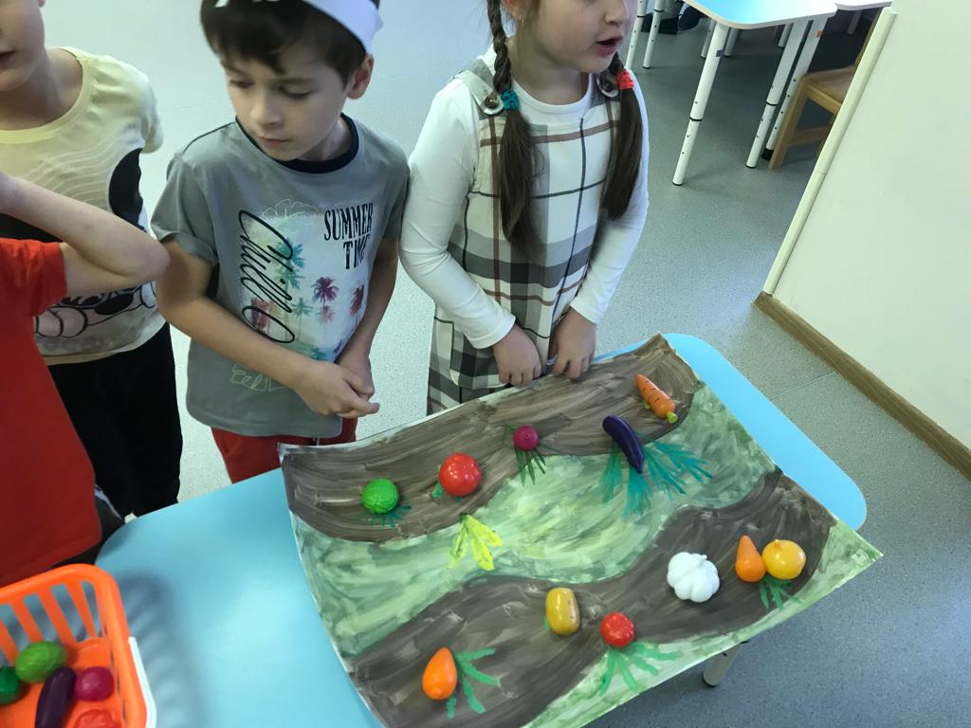
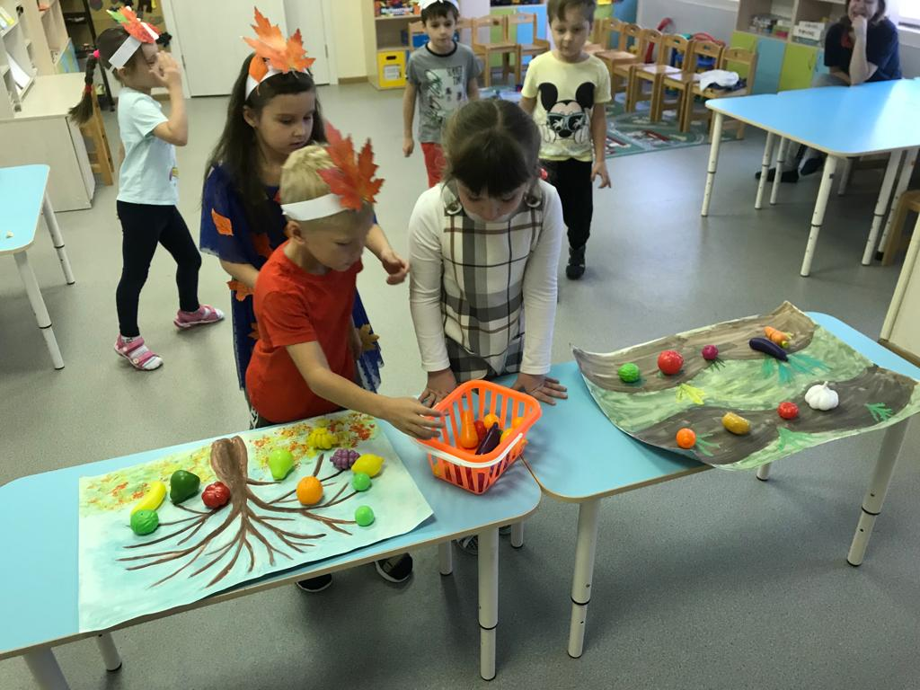
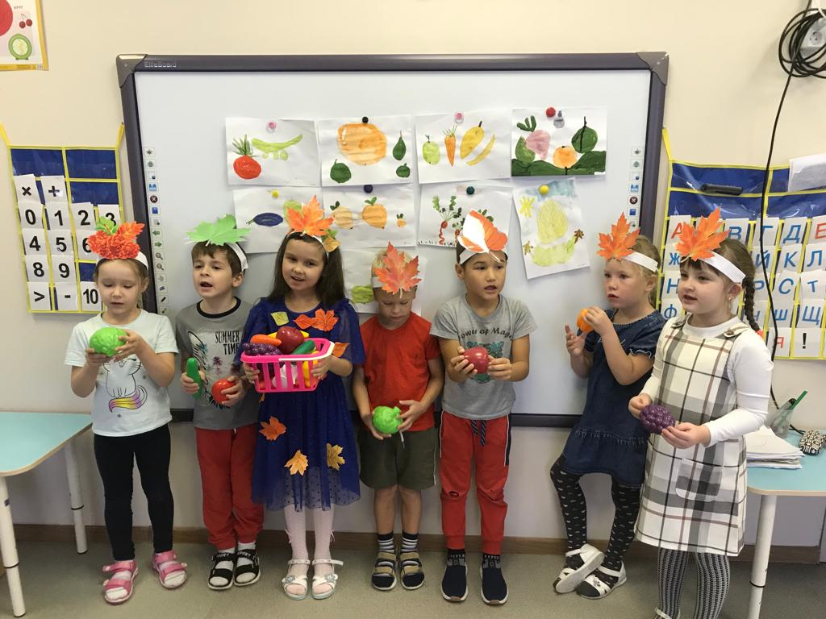
17 сентября в группе «Морские звёздочки» прошло развлечение «Золотая осень». Во время проведения мероприятия, дети отгадывали на ощупь овощи и пробовали их на вкус с завязанными глазами, определяли по запаху, а также участвовали в соревновании «Чья команда быстрее?», где ребятам нужно было рассадить фрукты и овощи в саду и огороде. Дети собирали грибы и осенние листья. Мероприятие прошло весело и увлекательно!

Slide 13
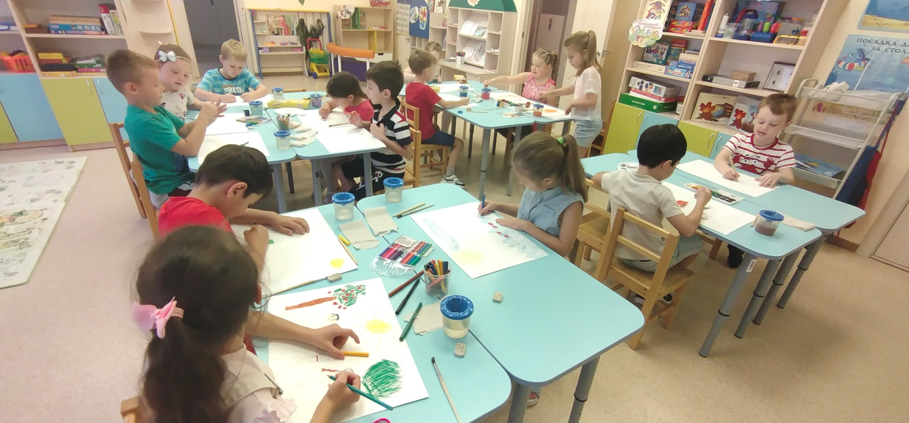
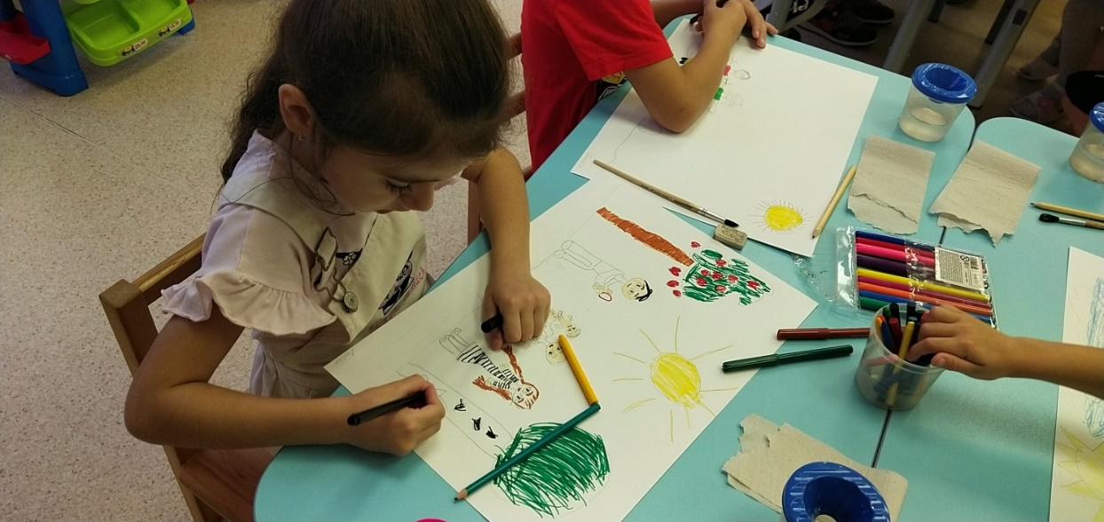
8 сентября в группе «Осьминожки», с целью обогащения знаний и представлений детей о традициях и обрядах русского народа, а также подготовки к художественному конкурсу, прошла беседа «Традиции и обряды народов России». Ребята узнали об особенностях русского костюма, познакомились с составляющими как женского, так и мужского одеяния, узнали о значении узоров на одеждах. Ребята проявили необычайный интерес к данной теме, который в последствии проявился в их рисунках.

Slide 14
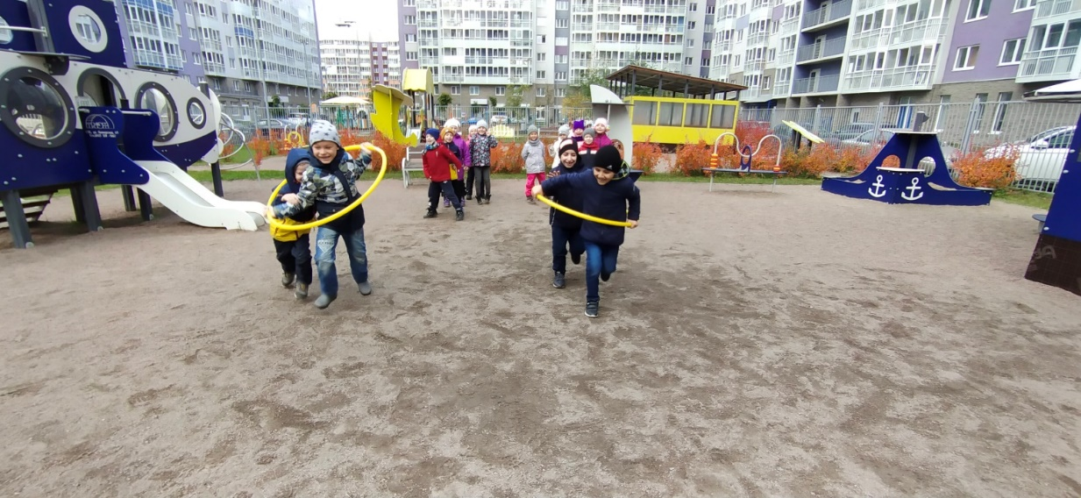
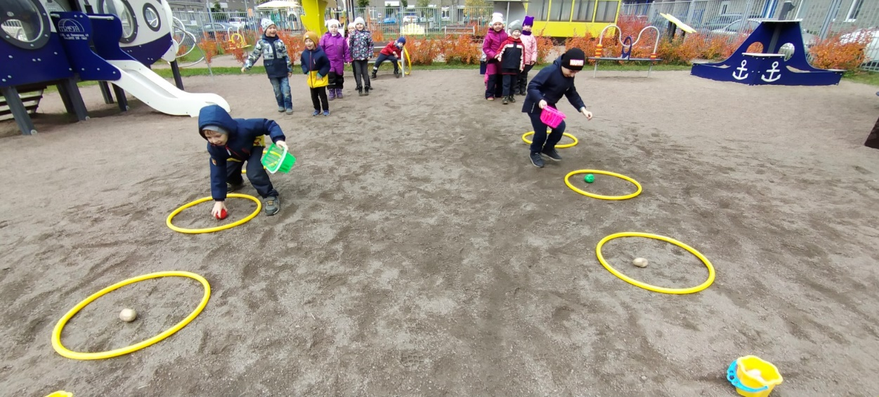
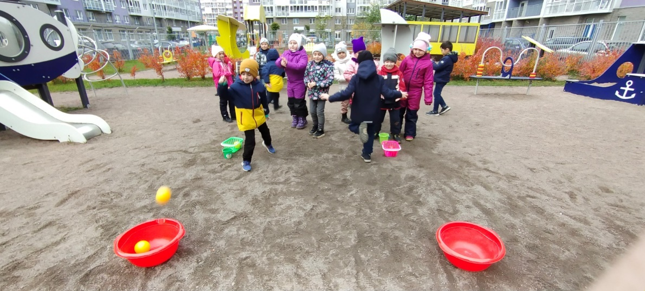
17 сентября в группе «Осьминожки», с целью создания радостного настроения, закрепления навыков игры с элементами соревнования, прошло спортивно-познавательное развлечение «Осенняя эстафета». В ходе развлечения проводились подвижные игры, в которых дети демонстрировали знания осенних примет, а также ловкость, скорость и чувство коллективной поддержки и заботы. Развлечение помогло детям поднять их соревновательный дух, умение действовать в команде, преодолевать трудности. Все участники получили заряд бодрости и энергии!

Slide 15
СПАСИБО ЗА ВНИМАНИЕ!!!

